Slide 1
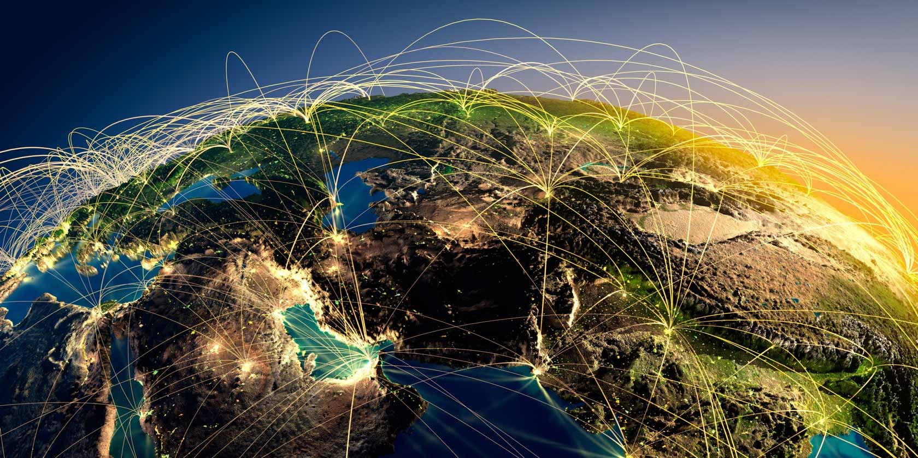
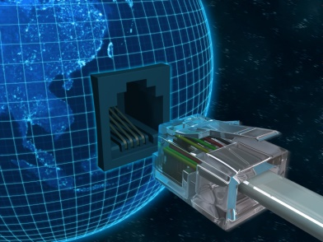
INTERNET «IL MONDO DI OGGI»

Slide 2
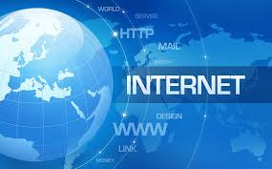
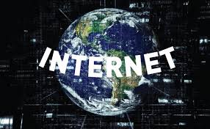
INTERNET
Internet è una rete ad accesso pubblico che connette vari dispositivi in tutto il mondo , significa letteralmente «reti di interconnese». Dalla sua nascita rappresenta il principale mezzo di comunicazione di massa,nasce inoltre negli anni sessanta quando negli Stati Uniti il servizio militare fù incaricato di studiare un sistema per la trasmissione che poi diedero vita ad ARPANET , che offre all'utente una vasta serie di contenuti. Con il passare del tempo il servizio militare segnò fine ad Arpanet e diede inizio ad Internet.

Slide 3
WWW
Il World Wide Web (www) , invece, è il cervello del tutto. Il Web consente il servizio internet per usufruire delle pagine Web consentendo di navigare nella rete,consente in un immenso numero di pagine collegate tra loro.

Slide 4
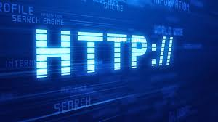
IL PROTOCOLLO
Il protocollo di comunicazione standard chiamato TCP/IP ovvero un insieme di regole che disciplinano la struttura dei dati che viaggiano attraverso Internet.
Tale protocollo di comunicazione è a comunicazione di pacchetto:
La componente IP suddivide i dati da inviare in pacchetti a ognuno dei quali assegna le informazioni del mittente e destinatario.
La componente TCP assicura la corretta e completa trasmissione dei pacchetti che vengono ricomposti al momento della ricezione.

Slide 5
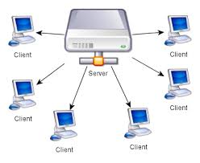
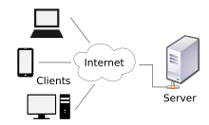
SEVER E CLIENT & LE RETI INFORMATICHE
I computer connessi in rete si dividono in:
SEVER ovvero elaboratori che mettono a disposizione le loro risorse .
CLIENT, computer dotati di software che consente di connettersi al sever per utilizzarne le risorse.
Il sever software gestisce gli accessi del client e rilasciargli le risorse richieste. Il client software invece indica il software installato per le funzionalità offerte dal sever.
Le reti informatiche sono la condivisione delle risorse, una risorsa condivisa è un dispositivo.

Slide 6
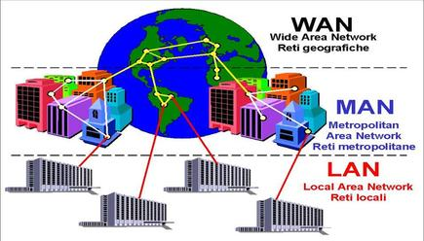
I TIPI DI RETE
I diversi tipi di rete si classificano alla loro estensione geografica,estensione e strutturazione ,topologia e al tipo di collegamento:
LAN è una rete locale di piccole dimensioni in grado di connettere PC lontani e vicini, la trasmissione dei dati avviene in genere fisicalmente tramite cavi dedicati ovvero linee costruite per la condivisione delle risorse di una rete.
WLAN è una rete locale in cui la connessione tra elaboratori e la trasmissione non avviene attraverso dei cavi ma via radiofrequenza o infrarosso che sono due reti wirelless.
WAN è una rete geografica che può collegare computer distribuiti in zone lontane anche fra continenti diversi.

Slide 7
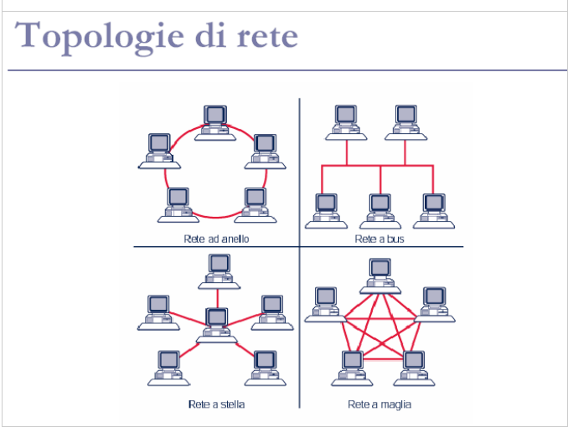
TOPOLOGIE
Secondo lo schema il quale computer vengono connessi fra loro definisce la topologia della rete:
A bus: in cui le postazioni sono collegate in un’unica linea,e le informazioni raggiungono direttamente il destinatario;
Ad anello: quando le stazioni sono collegate a formare un anello,i dati passano da quelle intermedie;
A stella: tutte le stazioni sono collegate a un unico nodo centrale;

Slide 8
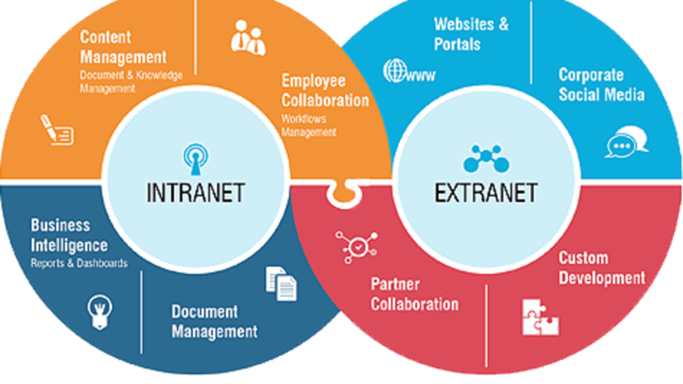
INTRANET ED EXTRANET
Oltre ad internet esistono altri tipi di rete come intranet ed extranet.
INTRANET è una rete chiusa di computer ; il sistema ne consente l’accesso e l’utilizzo di utenti autorizzati.
EXTRANET, è una rete chiusa in cui tuttavia sono previsti accessi dall’esterno , può essere considerata come una rete aziendale privata.

Slide 9
I SERVIZI PER LA CONNESSIONE AD INTERNET
I servizi per connettersi ad internet sono principalmente suddivisi in tre:
PSTN è la rete telefonica che unisce a livello mondiale le reti telefoniche pubbliche , che ormai la rete telefonica di oggi è RTG che è divenuta digitale.
DIAL-UP A COMUICAZIONE DI CIRCUITO, quando il collegamento si realizza grazie al modem che trasforma le informazioni da inviare da digitali in analogiche.
A COMMUTAZIONE DI PACCHETTI quando la connessione dati è sempre attiva e la linea telefonica non risulta occupata.

Slide 10
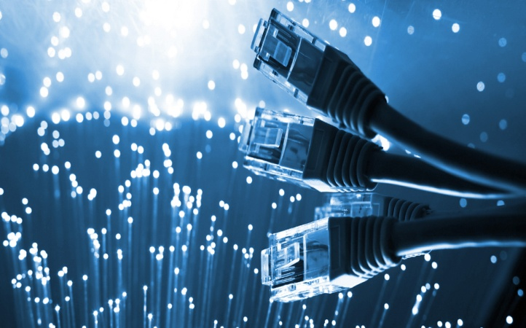
LA BANDA LARGA
La banda larga indica una connessione molto veloce. Si può distinguere in: flat quando la connessione è a tariffa fissa invece free quando è a tariffa oraria ovvero quando il costo mensile varia.

Slide 11
ISP & URL
Per accedere ad internet e farne uso è opportuno avere un contratto con un ISP ovvero un erogatore di servizio internet che mette a disposizione le proprie linee. L’URL invece è l’indirizzo di una risorsa disponibile attraverso Internet, che consente di visualizzare una pagina Web.

Slide 12
IL BROWSER E I MOTORI DI RICERCA
Per visualizzare le pagine Web occorre un programma chiamato browser che è in grado di interpretare i codici e di visualizzarli in forma di ipertesto affinchè gli utenti possano interagire con i contenuti della pagina. Invece i motori di ricerca sono strutturati come data base indicizzati , cioè enormi archivi in cui ogni parola è associata a tutte le pagine Web che la contengono.

